Slide 1

лабораторной работе №2 Управление версиями
Студентка: Митичкина Екатерина Павловна
Группа: НПИбд-02-21
№ ст. билета: 1032212278

Slide 2

Цель работы:
Изучить идеологию и применение средств контроля версий.
Освоить умения по работе с git.

Slide 3
Выполнение работы:
Я ознакомилась с основными командами git, работой различных репозиторий. Далее я приступила к выполнению задания
Создать базовую конфигурацию для работы с git.
Создать ключ SSH.
Создать ключ PGP.
Настроить подписи git.
Зарегистрироваться на Github.
Создать локальный каталог для выполнения заданий по предмету.
Так как у меня уже была учетная запись на github, я пропустила пункт настройки github.

Slide 4
Далее перешла к установке программного обеспечения.
1) Установка git-flow в Fedora Linux. Для этого я запустила код
cd /tmp
wget --no-check-certificate -q https://raw.github.com/petervanderdoes/gitflow/develop/contrib/gitflow-installer.sh chmod +x gitflow-installer.sh
sudo ./gitflow-installer.sh install stable
2) Установка gh в Fedora Linux
sudo dnf install gh
Все программное обеспечение загрузилось

Slide 5
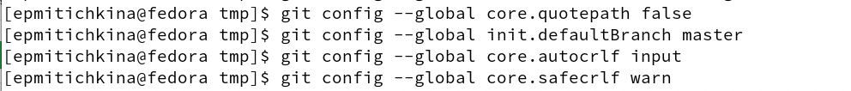
Следящий пункт базовая настройка git
Для начала я задала имя и email репозиторию
Настроила utf-8 в выводе сообщений git, задала имя начальной ветки, параметр autocrlf и safecrlf

Slide 6
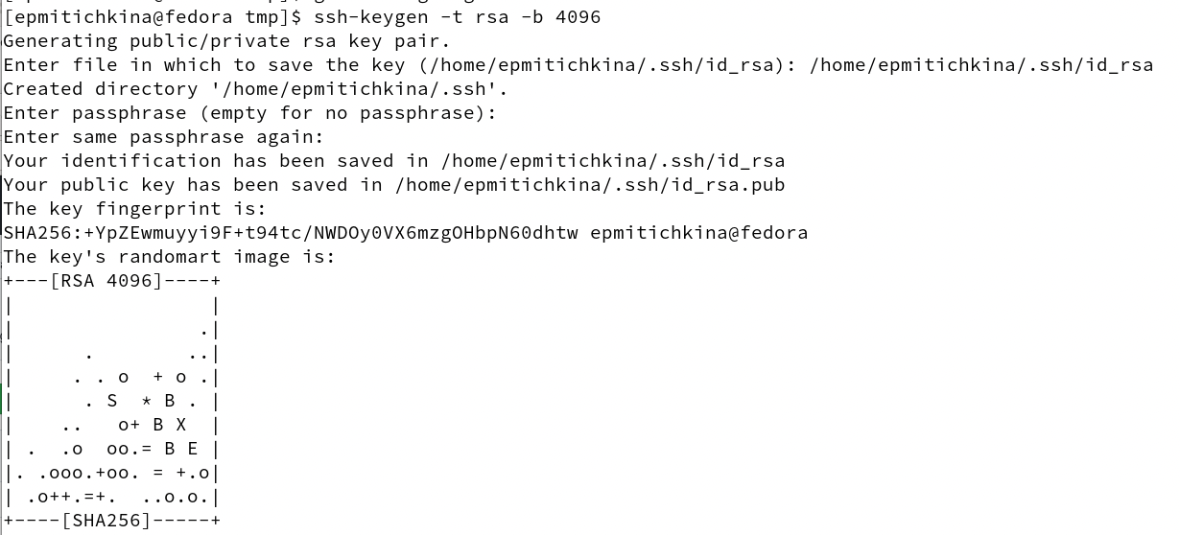
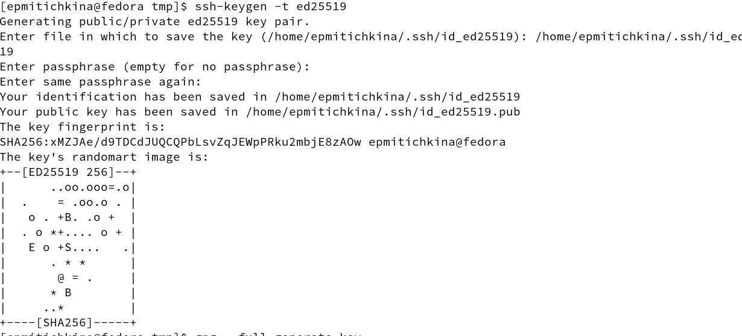
После этого создала ключи ssh
по алгоритму rsa с ключём размером 4096
по алгоритму ed25519:

Slide 7
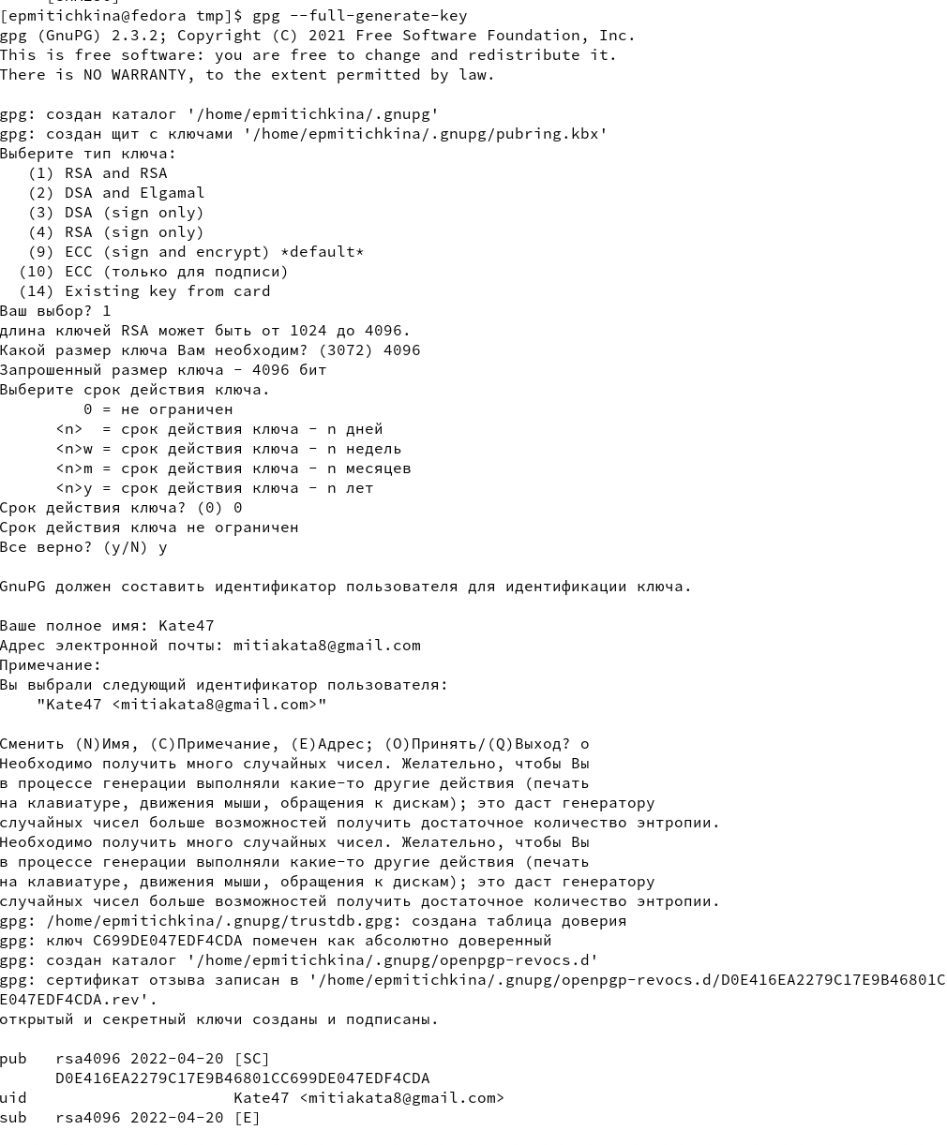
Следующий пункт был создать ключи pgp

Slide 8
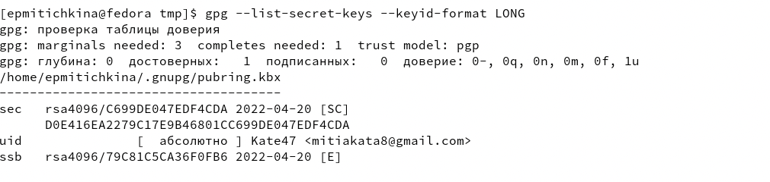
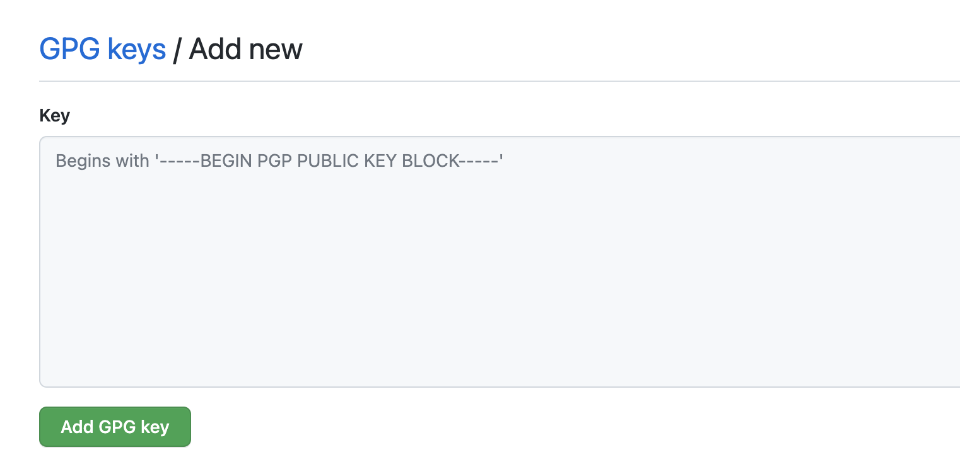
Дальше нужно было добавить PGP ключа в GitHub
Вывила список ключей и скопировала отпечаток приватного ключа
Скопировала сгенерированный PGP ключ в буфер обмена:
И вставила полученный код на github

Slide 9
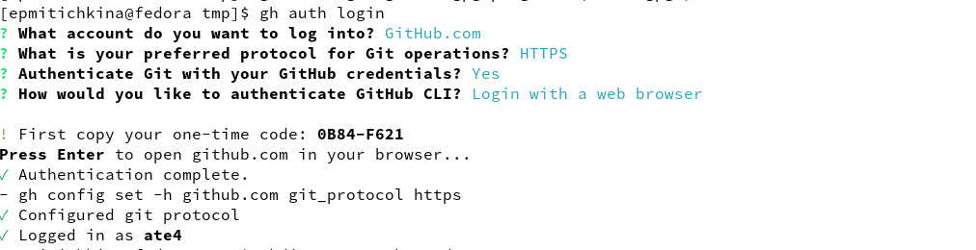
Дальше настроила автоматические подписи коммитов git
После нужно было авторизироваться
Следующие создание репозитория курса на основе шаблона

Slide 10
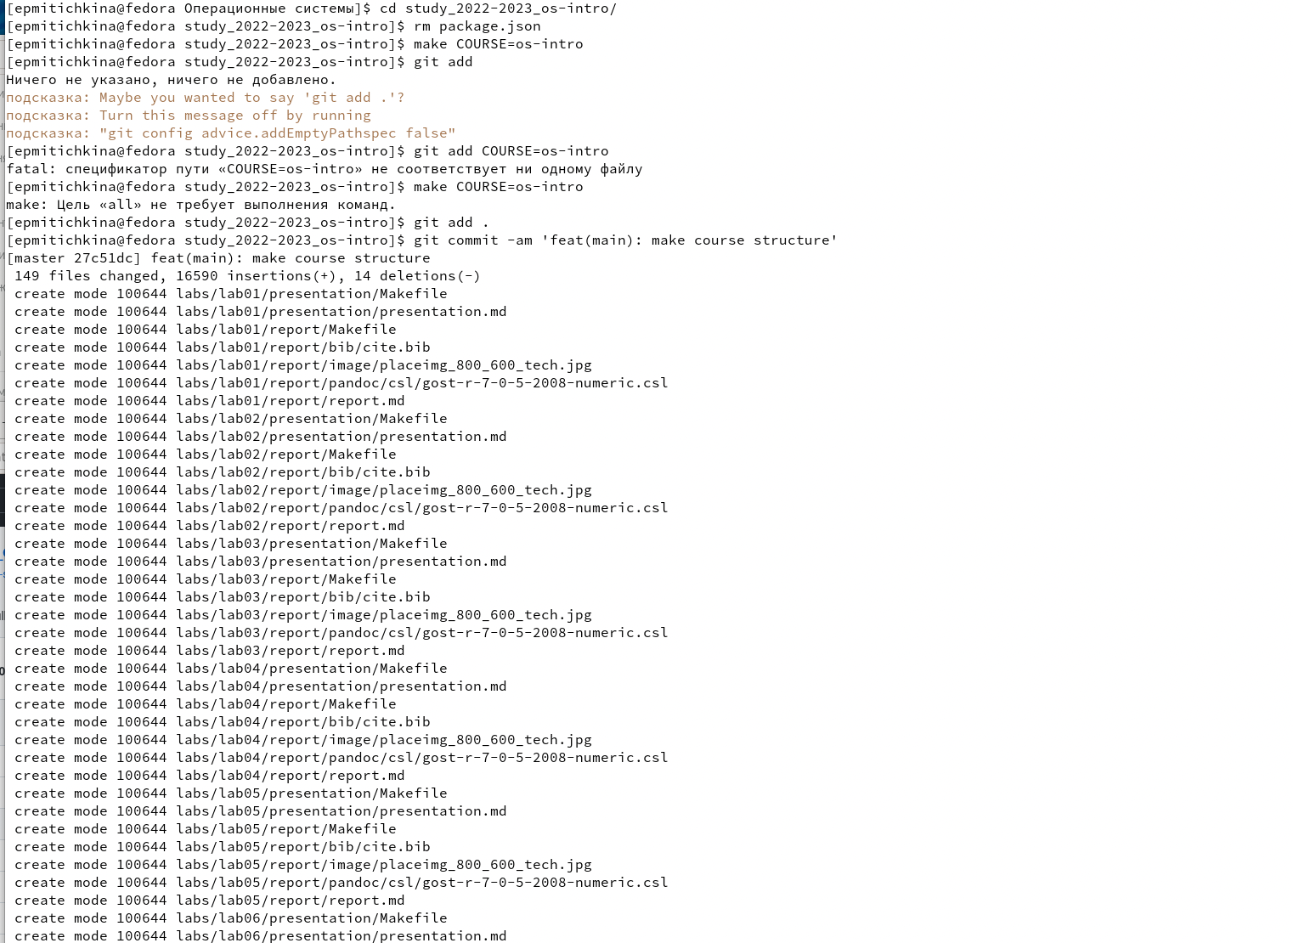
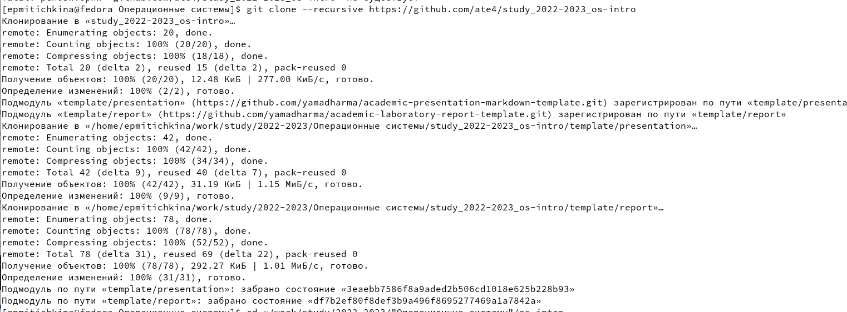
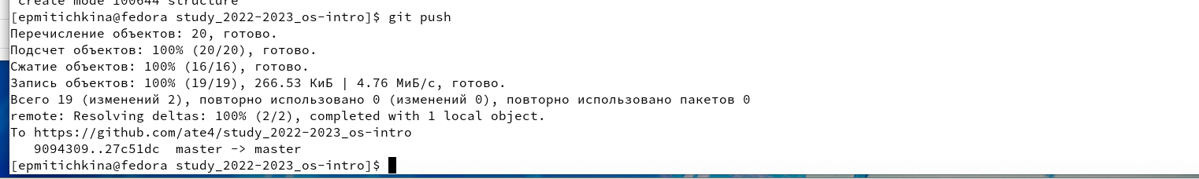
И последнее это настройка каталога курса
Перехожу в нужный каталог и удаляю не нужный файл, далее создаю нужный каталог и отправляю нужный файл на сервер

Slide 11
Вывод:
В результате работы изучила идеологию и применение средств контроля версий. Освоила умения по работе с git.

